Slide 1
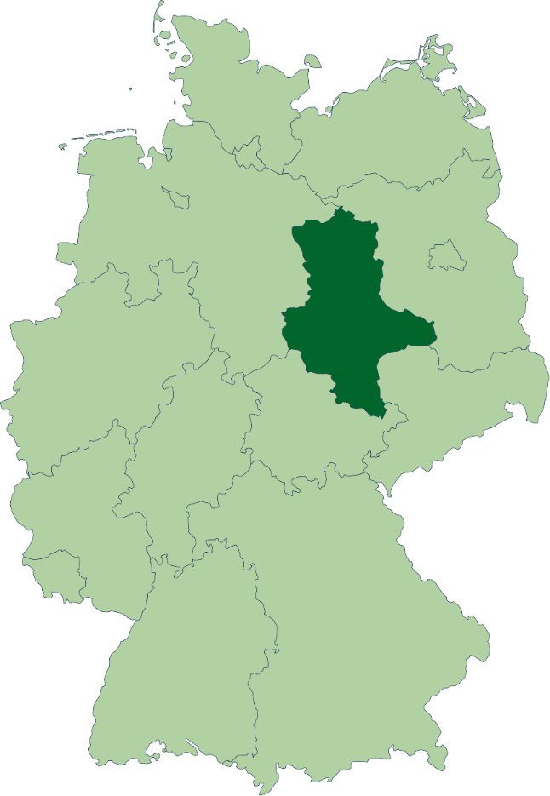
Rechtliche Sicherung
der NATURA 2000-Gebiete
in Sachsen-Anhalt
Gert Zender, Abteilungsleiter Landwirtschaft und Umwelt, LVwA

Slide 2
1. Ausgangslage
Auswahl & Meldung:
Sachsen-Anhalt
32 Vogelschutzgebiete
266 FFH-Gebiete
Σ 232.000 ha
EU-Vorgabe:
Ausweisung als besondere Schutzgebiete (oder adäquater Schutz) bis Ende 2010 (192 Gebiete) bzw. Ende 2013 (73 Gebiete)
= rechtliche Sicherung
Stand 2014:
rechtlich gesichert:
6 Vogelschutzgebiete
24 FFH-Gebiete
Konsequenz:
Vertragsverletzungsverfahren der EU gegen Deutschland (eröffnet im Februar 2015)
Kabinettsbeschluss Juli 2014
Strategie LSA (Verfahrensbeschleunigung):
Sicherung mittels Landesverordnung in Kombination mit weiteren Umsetzungsinstrumenten

Slide 3
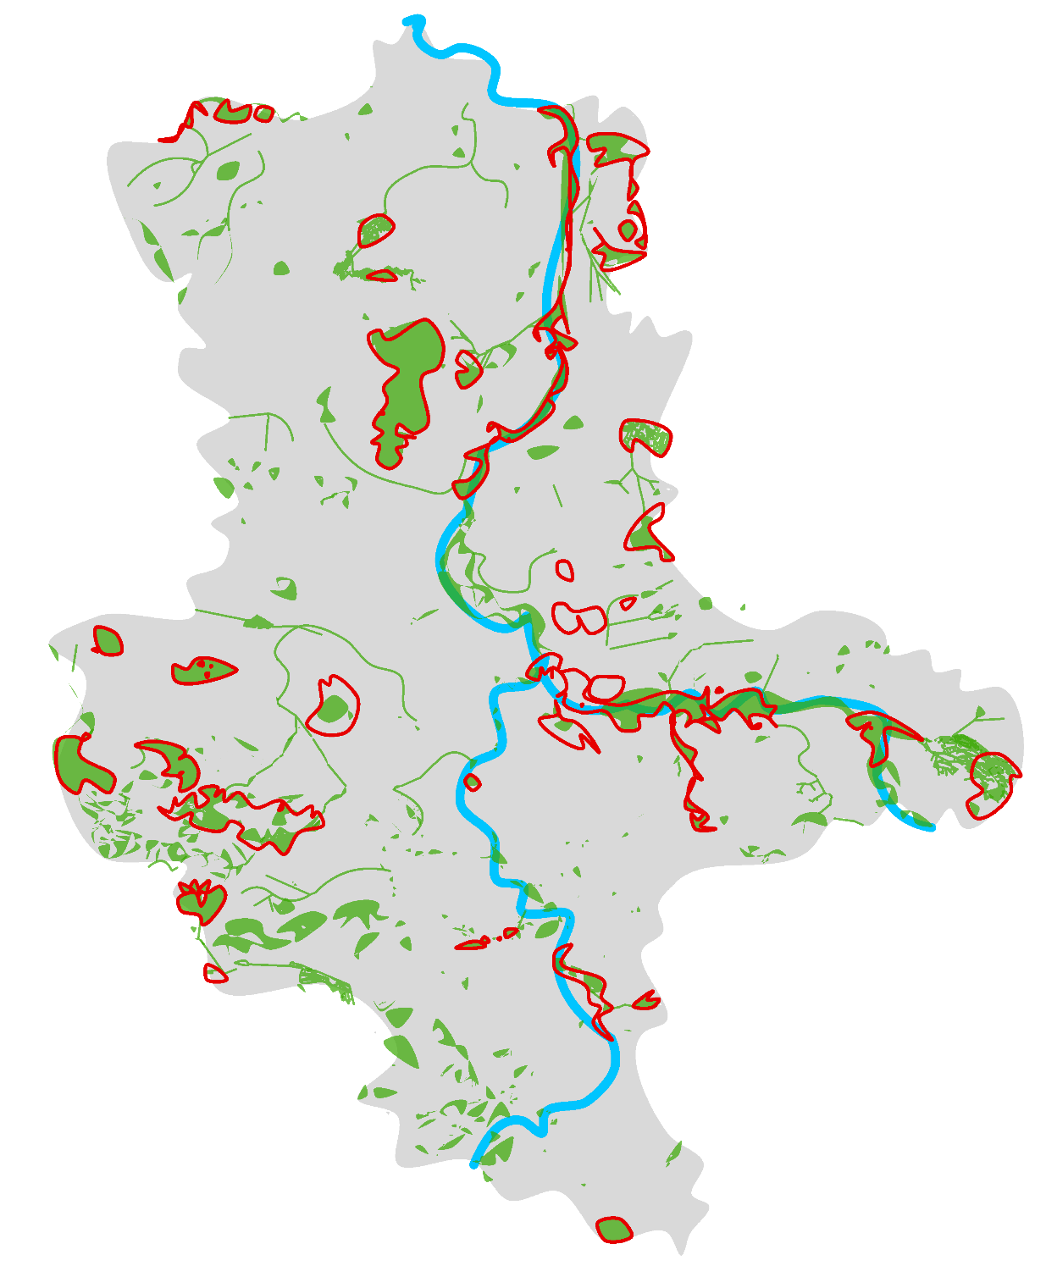
1. Ausgangslage
Im Rahmen der Landesverordnung zu sichern:
216 Gebiete
26 Gebiete
Magdeburg
gesamt ca. 142.000 ha
Dessau-Roßlau
Halle

Slide 4
2. Verfahrensablauf
Information & frühe Verbände- & Öffentlichkeitsbeteiligung
ab Oktober 2014
Interessens- & Berufsverbände, anerkannte Naturschutz-vereinigungen zu nutzerspezifischen Regelungen
Kommunen zum allg. Teil der LVO und zu gebietsbezogenen Anlagen
Betroffene Landesbehörden & -betriebe, ÄLFF, Landkreise & kreisfreie Städte, UNB, Land- & Forstwirte zu LRT-Zonen
Frühe Öffentlichkeitsbeteiligung (Vorverfahren)
ab Juli 2016
Erarbeitung eines Verordnungsentwurfs durch LVwA anhand der Fachdaten des LAU & der frühen Öffentlichkeitsbeteiligung
Ankündigung des öffentlichen Verfahrens
ab Oktober 2017
Öffentliches Verfahren
(parallel in allen Landkreisen & kreisfreien Städten)
Öffentl. Verfahren
LVO als Kabinettsvorlage vor Veröffentlichung im Amtsblatt

Slide 5
3. Vorverfahren
Einbeziehung der Kommunen, sowie Interessens- & Berufsverbände:
ständige Information in den Konferenzen des LVwA- Präsidenten mit den Landrät/innen und Oberbürgermeister der kreisfreien Städte von 2014 bis 2017,
Vorstellung der Gebiete einschließlich der Regelungen, die ggf. die Planungshoheit beeinträchtigen könnten, in den Bürgermeister- Dienstberatungen der Landrät/innen,
Vorstellung der Gebiete und Regelungen in den Umweltausschüssen der kreisfreien Städte,
Begleitende Erörterungsveranstaltungen mit Bürgerinnen und Bürgern, sowie Gemeinderatsmitgliedern der jeweiligen Kommunen im LK Stendal, im LK Wittenberg, im LK Jerichower Land und in der Stadt Kelbra,

Slide 6
3. Vorverfahren
Einbeziehung der Bauernverbände in die Erarbeitung des VO- Entwurfes bzgl. landwirtschaftlicher Regelungen
Einbeziehung des Waldbesitzerverbandes in die Erarbeitung der forstwirtschaftlichen Regelungen
Einbeziehung des Landesjagdverbandes und der Jägerschaften in die Erarbeitung der jagdrechtlichen Regelungen
Einbeziehung des Weinbauverbandes, der Winzergenossenschaft und des Landesweingutes
Einbeziehung des VDSF-Landesanglerverbandes, des Landesfischerverbandes und der Kreisanglervereine bzgl. möglicher Beschränkungen im Rahmen des Angel- & Berufsfischens

Slide 7
3. Vorverfahren
Einbeziehung des Wasserverbandstages, der Unterhaltungsverbände und der Bauernverbände bzgl. möglicher Beschränkungen der Gewässerunterhaltung
Gespräche mit Landestourismusverband, Stadt Kelbra (Wassertourismus), LK Burgendlandkreis (Weintourismus), LK Stendal & Stadt Havelberg (Bootstourismus) & Vereinigung der Freizeitreiter (Reittourismus)
Einbeziehung der anerkannten Naturschutzvereinigungen
Einbeziehung der unteren Naturschutzbehörden & Großschutzgebiets-verwaltungen
6 Veranstaltungen mit landwirtschaftlichen Betrieben; eingeladen waren alle 1.500 Betriebe, die einen Teil ihrer Fläche in einem Natura 2000-Gebiet bewirtschaften; erschienen sind ca. 600 landwirtschaftliche Betriebe

Slide 8
3. Vorverfahren
Veranstaltung mit landwirtschaftlichen Beratern
Einbeziehung der Landgesellschaft und der ÄLFF
Einzelkonsultationen mit besonders betroffenen Landwirten (ca. 75 Betriebe)
Informationsveranstaltung mit der Evangelischen Kirche
Vor- Ort Termine mit regionalen Angelvereinen & Berufsfischern (zu Schutzzonen + Uferbereichen der Elbe)

Slide 9
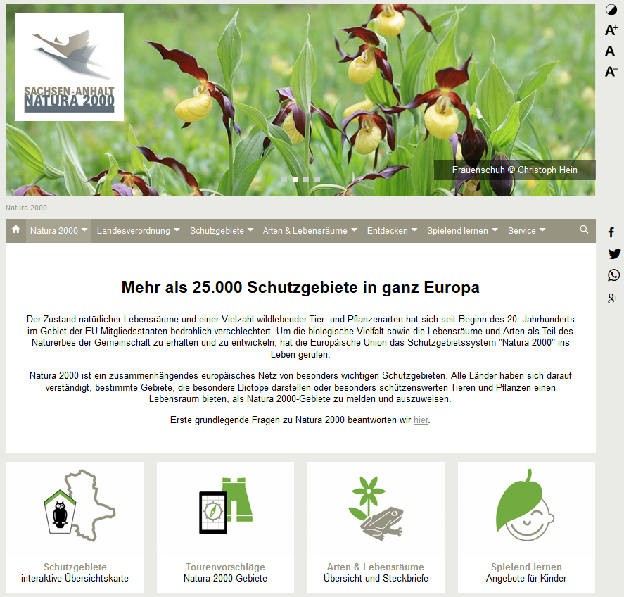
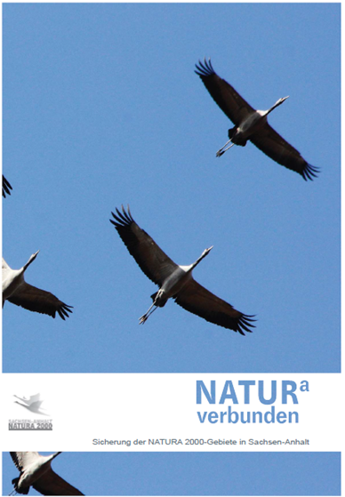
3. Vorverfahren
Ergänzend:
Informationsplattform NATURA 2000, Facebook, Presseberichterstattung
verfahrensbegleitende Broschüre

Slide 10
4. Verordnungsstruktur & Inhalte
Hauptteil
Anlagen (Auswahl)
Karten
Paragraphen 1 bis 22
Schutzgegenstand
Weitere Paragraphen
Lage und Grenzen
Schutzzweck
Schutzbestimmungen
Erhaltungs- und Wiederherstellungs-maßnahmen
Liste der
Gebiete
Struktureller Aufbau der LVO
Gebiets-übersicht
Gebietsbezogene Anlagen
Übersichtskarten,
Gebietskarten,
Detailkarten
Allg. Schutzbestimmungen
Landwirtschaft
Forstwirtschaft
Jagd
Gewässerunterhaltung
Fischerei
ergänzende Schutzbestimmungen
Schlussvorschriften
zu beachten:
Paragraph 18

Slide 11
4. Verordnungsstruktur & Inhalte
Hauptteil
Paragraphen 1 bis 22
Paragraph 18 - Zulässige Handlungen, u.a.:
Schutzgegenstand
Die Schutzbestimmungen gelten nicht für
bestandskräftige behördliche Genehmigungen für den Zeitraum ihrer Geltungsdauer (Verlängerungen unter Beachtung des Schutzzwecks und der Bestimmungen der Verordnung),
Projekte mit erfolgreich durchlaufener FFH-Verträglichkeitsprüfung (Einvernehmen zw. Genehmigungsbehörde & UNB notwendig),
Maßnahmen der Gefahrenabwehr & des Katastrophenschutzes,
Lage und Grenzen
Schutzzweck
Schutzbestimmungen
Erhaltungs- und Wiederherstellungs-maßnahmen
Schlussvorschriften

Slide 12
4. Verordnungsstruktur & Inhalte
Hauptteil
Handlungen innerhalb von
- Siedlungsinnenbereichen gem. § 34 BauGB,
- bestandskräftigen B-Plangebieten gemäß § 30 BauGB,
- Vorhabens- & Erschließungsplangebieten,
bestimmungsgemäße Nutzung von Bundeswasserstraßen, Straßen, Trassen, Deichanlagen…,
bestimmungsgemäße Nutzung + Instandhaltung bestandsgeschützter u.a. rechtmäßig bestehender Anlagen & touristischer Infrastruktur (einschl. Verkehrssicherungsmaßnahmen),
Instandsetzungsmaßnahmen möglich nach Erlaubnis durch UNB,
Paragraphen 1 bis 22
Schutzgegenstand
Lage und Grenzen
Schutzzweck
Schutzbestimmungen
Erhaltungs- und Wiederherstellungs-maßnahmen
Schlussvorschriften

Slide 13
4. Verordnungsstruktur & Inhalte
Hauptteil
Handlungen gemäß gesetzlicher Verpflichtungen,
Handlungen zur Erfüllung der hoheitliche Aufgaben des Bundes,
bestimmungsgemäße Nutzung von bestehenden Bundeswasserstraßen, Straßen, Trassen, Wegen, Plätzen, Fährverbindungen oder Deichanlagen,
Fortführung bestehender (rechtmäßiger) Nutzung von Kolonien und sonstigen Wohngrundstücken,
Vereinbarungen bei erheblicher Betroffenheit,
Paragraphen 1 bis 22
Schutzgegenstand
Lage und Grenzen
Schutzzweck
Schutzbestimmungen
Erhaltungs- und Wiederherstellungs-maßnahmen
Schlussvorschriften

Slide 14
4. Verordnungsstruktur & Inhalte
Hauptteil
Paragraph 6 – Allgemeine Schutzbestimmungen, z.B.:
Paragraphen 1 bis 22
in FFH- & Vogelschutzgebieten:
Schutzgegenstand
Lage und Grenzen
keine erhebliche Intensivierung bestehender Nutzungen,
kein Errichten & keine wesentlichen Änderungen von baulichen Anlagen,
kein Errichten von Deponien oder Zwischenlagern, kein Anlegen von Erdaufschlüssen,
kein Verbau, keine Befestigung oder Begradigung von Gewässerbetten,
kein Lärm,
kein Ausbringen oder Ansiedeln nichtheimischer, gebietsfremder oder invasiver Arten,
Schutzzweck
Schutzbestimmungen
Erhaltungs- und Wiederherstellungs-maßnahmen
Schlussvorschriften
* in Vogelschutz- und FFH-Gebieten

Slide 15
4. Verordnungsstruktur & Inhalte
Schutzzonen in Vogelschutz-gebieten
Landkreis Stendal
Seehausen
Havelberg
Untere Havel & Schollener See
67 %
Vogelschutzgebiete
Osterburg
Elbaue Jerichow
Milde-Niederung/Altmark
Stendal
34 %
76 %
Klietzer Heide
0 %
Tangermünde
Colbitz-Letzlinger Heide
Tangerhütte
0,2 %
Mahlpfuhler Fenn
~ 25 %
Schutzzonen
(mit Sonderregelungen)
97 %

Slide 16
4. Verordnungsstruktur & Inhalte
Hauptteil
Paragraph 6 – Allgemeine Schutzbestimmungen, z.B.:
Paragraphen 1 bis 22
ausschließlich in Schutzzonen:
Schutzgegenstand
Lage und Grenzen
kein Befahren von nicht öffentlich dem Verkehr gewidmeten Straßen
Wegegebot
Hundeanleingebot
Kein Baden, Klettern, offenes Feuer, Zelten…
Kein Anlegen von Geocaches, Bootsstegen, Schneisen im Röhricht
Keine Veranstaltungen im Freien im Zeitraum 01.03. bis 30.06.
Schutzzweck
Schutzbestimmungen
Erhaltungs- und Wiederherstellungs-maßnahmen
Schlussvorschriften
* in Vogelschutz- und FFH-Gebieten

Slide 17
4. Verordnungsstruktur & Inhalte
Hauptteil
Paragraphen 1 bis 22
Paragraph 7 – Landwirtschaft:
Schutzgegenstand
Absatz 1:
Die Ausübung der ordnungsgemäßen Landwirtschaft i. S. d. § 5 Absatz 2 BNatSchG i. V. m. § 201 BauGB ist freigestellt von den Regelungen des § 6, soweit sie dem Schutzzweck nicht zuwiderläuft & unter folgenden Maßgaben …
Lage und Grenzen
Schutzzweck
Schutzbestimmungen
Erhaltungs- und Wiederherstellungs-maßnahmen
Schlussvorschriften
* in Vogelschutz- und FFH-Gebieten
Notes:
Freistellung der ordnungsgemäßen LW muss auf der Folie erscheinen erscheinen(als Obersatz)

Slide 18
4. Verordnungsstruktur & Inhalte
Hauptteil
Paragraphen 1 bis 22
Paragraph 7 – Landwirtschaft (Beispiele):
in FFH- & Vogelschutzgebieten:
Schutzgegenstand
kein Einsatz von Pflanzenschutzmitteln auf Grünlandflächen
auf Grünlandflächen Düngung ≤ Nährstoffabfuhr
Lage und Grenzen
Schutzzweck
Schutzbestimmungen
ausschließlich in FFH-Gebieten:
Erhaltungs- und Wiederherstellungs-maßnahmen
keine Nach- oder Einsaat in Lebensraumtypen
vollständiges Düngeverbot für spezielle Lebensraumtypen (z.B. *Subpannonische Steppen-Trockenrasen)
Schlussvorschriften
ausschließlich in Vogelschutzgebieten:
bei Vorkommen von Großem Brachvogel o./u. Kiebitz: im Brutzeitraum Walzen & Schleppen von Grünland nur nach Anzeige bei UNB
* in Vogelschutz- und FFH-Gebieten
Notes:
Freistellung der ordnungsgemäßen LW muss auf der Folie erscheinen erscheinen(als Obersatz)

Slide 19
4. Verordnungsstruktur & Inhalte
Hauptteil
Paragraphen 1 bis 22
Paragraph 9 – Jagd:
Schutzgegenstand
Absatz 1:
Die Ausübung der natur- und landschaftsverträglichen Jagd entsprechend der bisherigen rechtmäßigen Nutzung ist freigestellt von den Regelungen des § 6, soweit sie dem Schutzzweck nicht zuwiderläuft & unter folgenden Maßgaben …
Lage und Grenzen
Schutzzweck
Schutzbestimmungen
Erhaltungs- und Wiederherstellungs-maßnahmen
Schlussvorschriften
Notes:
Freistellung der ordnungsgemäßen LW muss auf der Folie erscheinen erscheinen(als Obersatz)

Slide 20
4. Verordnungsstruktur & Inhalte
Hauptteil
Paragraphen 1 bis 22
Paragraph 9 – Jagd (Beispiele):
in FFH- & Vogelschutzgebieten:
Schutzgegenstand
Jagdausübung nur als Bewegungs-, Ansitz-, Pirsch- oder Fallenjagd
Bewegungsjagd nur im Zeitraum vom 01.10. bis 15.01.
Fallenjagd nur mit Lebendfallen
Lage und Grenzen
Schutzzweck
Schutzbestimmungen
Erhaltungs- und Wiederherstellungs-maßnahmen
ausschließlich in Vogelschutzgebieten:
keine Jagd auf Gänse
Schlussvorschriften
ausschließlich in Schutzzonen:
keine Jagd auf Vögel
* in Vogelschutz- und FFH-Gebieten
Notes:
Freistellung der ordnungsgemäßen LW muss auf der Folie erscheinen erscheinen(als Obersatz)

Slide 21
4. Verordnungsstruktur & Inhalte
Hauptteil
Paragraphen 1 bis 22
Paragraph 11 – Fischerei:
Schutzgegenstand
Absatz 1:
Die Ausübung der ordnungsgemäßen, natur- und landschaftsverträglichen Angelfischerei entspr. der bisherigen rechtmäßigen Nutzung & der ordnungsgemäßen & natur- und landschaftsverträglichen Berufsfischerei i. S. d. § 5 Absatz 4 BNatSchG ist freigestellt von den Regelungen des § 6, soweit sie dem Schutzzweck nicht zuwiderläuft & unter folgenden Maßgaben …
Lage und Grenzen
Schutzzweck
Schutzbestimmungen
Erhaltungs- und Wiederherstellungs-maßnahmen
Schlussvorschriften
Notes:
Freistellung der ordnungsgemäßen LW muss auf der Folie erscheinen erscheinen(als Obersatz)

Slide 22
4. Verordnungsstruktur & Inhalte
Hauptteil
Paragraphen 1 bis 22
Paragraph 11 – Fischerei (Beispiele):
in FFH- & Vogelschutzgebieten:
Schutzgegenstand
kein Betreten oder Befahren von Röhrichten
kein vorrätiges Anfüttern von Fischen
Anlegen neuer Boots- & Angelstege nur nach Erlaubnis
Lage und Grenzen
Schutzzweck
Schutzbestimmungen
Erhaltungs- und Wiederherstellungs-maßnahmen
ausschließlich in Vogelschutzgebieten:
keine Störung von Brut- & Rastvögeln
Schlussvorschriften
ausschließlich in Schutzzonen:
Vom 01.03. & 30.06. nur Hegeveranstaltungen
kein Befahren von nicht dem öffentlichen Verkehr gewidmeten Straßen
* in Vogelschutz- und FFH-Gebieten
Notes:
Freistellung der ordnungsgemäßen LW muss auf der Folie erscheinen erscheinen(als Obersatz)

Slide 23
5. Öffentliches Verfahren
erstmals Bereitstellung eines Online-Beteiligungs-Service
analoge Auslegung in 114 Einheits- und Verbandsgemeinden
seit Dezember 2017: Erfassung der eingegangenen Stellungnahmen
Genehmigte Fristverlängerungen → Eingang weiterer Stellungnahmen voraussichtlich bis Ende Januar 2018

Slide 24
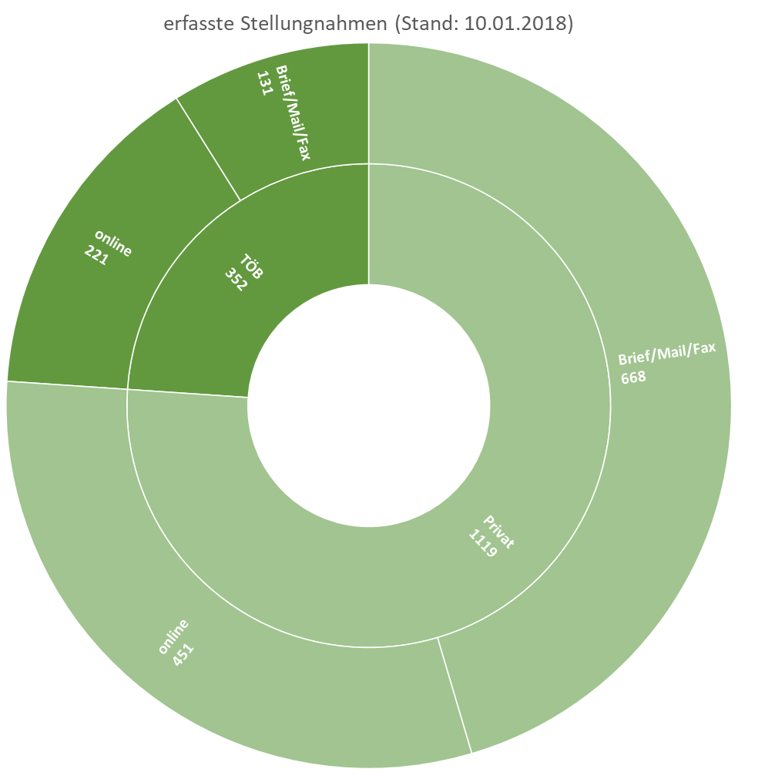
5. Öffentliches Verfahren
Im Zuge des Verfahrens gingen ca. 3.500 Stellungnahmen ein, die in einer Abwägungsdatenbank erfasst werden
zT sind auch Unterschriftslisten und mehrfach wortgleiche Schriftsätze eingegangen
Notes:
„erfasst“ meint in diesem Zusammenhang die Stellungnahmen welche beantwortet und in die Abwägungsdatenbank aufgenommen bzw. für die Datenbank vorbereitet (digitalisiert) sind. Dazu kommen die über das Portal online eingereichten Einwendungen.
Die weiteren 1.800 umfassen Stellungnahmen, welche derzeit gesichtet, beantwortet, sortiert und digitalisiert werden.
Letztere Zahl ist nur eine sehr grobe Schätzung

Slide 25
6. Weiterer Ablauf
Berücksichtigung aller Einwendungen und Stellungnahmen im Rahmen des Abwägungsprozesses,
Prozess erfolgt erstmals mittels spezieller Abwägungsdatenbank,
Weitere flankierende Gespräche mit Betroffenen und Verbände, sofern dies aus der Sicht der Sachverhaltsaufklärung erforderlich ist,
Überarbeitung des Verordnungsentwurfes voraussichtlich bis in 3./4. Quartal 2018,
im Anschluss Vorlage im Kabinett (4. Quartal 2018) und anschließende Verkündung im Amtsblatt des LVwA

Slide 26
Vielen Dank für Ihre Aufmerksamkeit

